Slide 1
PreTest
Buatlah program Java sederhana yang menampilkan tulisan di layar: “Halo Jakarta”
Menurut anda, apakah keunggulan Java dibandingkan bahasa pemrograman lain?
Apakah perbedaan antara bahasa pemrograman procedural dan object-oriented?
Apakah perbedaan antara object dan class pada object-oriented programming?
Apa yang anda pahami tentang variabel dan method?

Slide 2
OOP Concepts/ Konsep PBO
Konsep Pemrograman dan Paradigmanya:
Tingkat Bahasa Pemrograman, Paradigma Pemrograman,
Teknologi Java dan Perangkat Pemrograman:
Java Family, Perangkat, Instalasi, Kompilasi
Konsep Dasar Pemrograman Berorientasi Objek:
Class, Object, Attribute, Method, Constructor
Karakteristik Pemrograman Berorientasi Objek:
Abstraction, Encapsulation, Inheritance, Polymorphisme
Pengorganisasian Class:
Package, Interface, JAR, Java API Documentation

Slide 3
Materi Konsep Pemrograman Beroririentasi Objek
OOP/ PBO Introductions
Kelas dan Objek
Inheritage
Polymorfism
Encapsulation
Interface

Slide 4
OOP Intrductions

Slide 5
Apa itu PBO?
Sudut pandang dan style pemrograman berhubungan dengan bagaimana sebuah masalah diformulasikan dalam bahasa pemrograman
Functional Programming: Urutan fungsi secara sekuensial (Scheme, Lisp)
Procedural Programming: Pemecahan masalah berdasarkan prosedural kerja yg terkumpul dalam unit pemrograman bernama fungsi (C, Pascal)
Object-Oriented Programming: Koleksi object yang saling berinteraksi . Class adalah unit pemrograman (Java, C#, C++)

Slide 6
Bahasa Pemrograman?
Komputer bekerja seperti switching dan hanya mengenali 0 dan 1
Manusia tidak (paham) berbicara dengan bahasa 0 dan 1
Perlu bahasa pemrograman yang dapat menjadi perantara percakapan antara komputer dan manusia
Bahasa pemrograman diubah ke dalam bahasa yang dipahami oleh komputer dengan menggunakan interpreter atau kompiler

Slide 7
Compiler or Interpreter?
Compiler:
Mengkompilasi source code menjadi bentuk file yang bisa dieksekusi
Interpreter:
Mengkompilasi dan menjalankan source code secara langsung

Slide 8
Tingkat Bahasa Pemrograman
Bahasa Pemrograman Tingkat Rendah (Assembler)
Bahasa Pemrograman Tingkat Sedang
(C, Pascal, Fortran)
Bahasa Pemrograman Tingkat Tinggi
(Java, C++, C#)

Slide 9
Why Java?
Simple and familiar object oriented programming
Architecture neutral (platform independent)
Open Source
First rank in TIOBE Index
De-Facto standard programming language in education

Slide 10
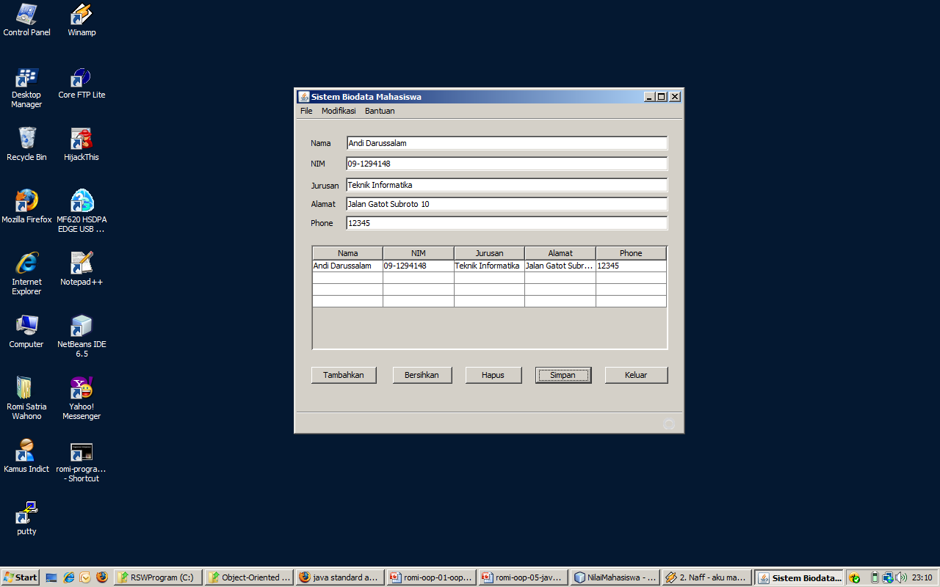
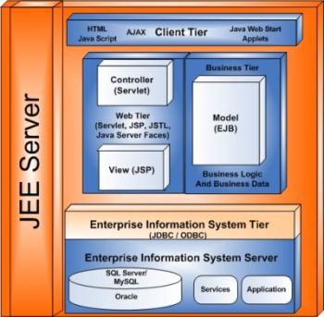
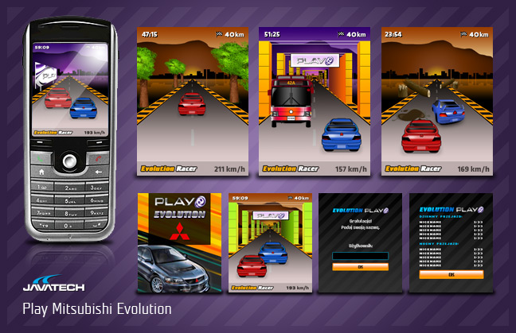
Java Family Suite
Java Standard Edition (Java SE)
  For desktop, client/server application
Java Enterprise Edition
(Java EE)
  For e-business, e-commerce web based application
Java Micro Edition
(Java ME)
  For small devices, like palm, handphone, etc

Slide 11
C Language (Compiler)
#include <stdio.h>
main()
{
printf(“Hallo”);
}
000101000011001010000100010010010101010101010010
C Compiler
Machine language program
(executable “.exe” file)
C Program

Slide 12

Java Language (Compiler + Interpreter)
javac
(Java Compiler)
java
(Java Interpreter)

Slide 13
Sejarah Java
James Gosling, Mike Sheridan, and Patrick Naughton initiated the Java language project in June 1991
The language was initially called Oak after an oak tree that stood outside Gosling's office
It went by the name Green later, and was later renamed Java, from a list of random words
Gosling aimed to implement a virtual machine and a language that had a familiar C/C++ style of notation
Sun Microsystems released the first public implementation as Java 1.0 in 1995
On May 8, 2007, Sun finished the process, making all of Java's core code available under free software/open-source distribution terms (GNU Public License)

Slide 14
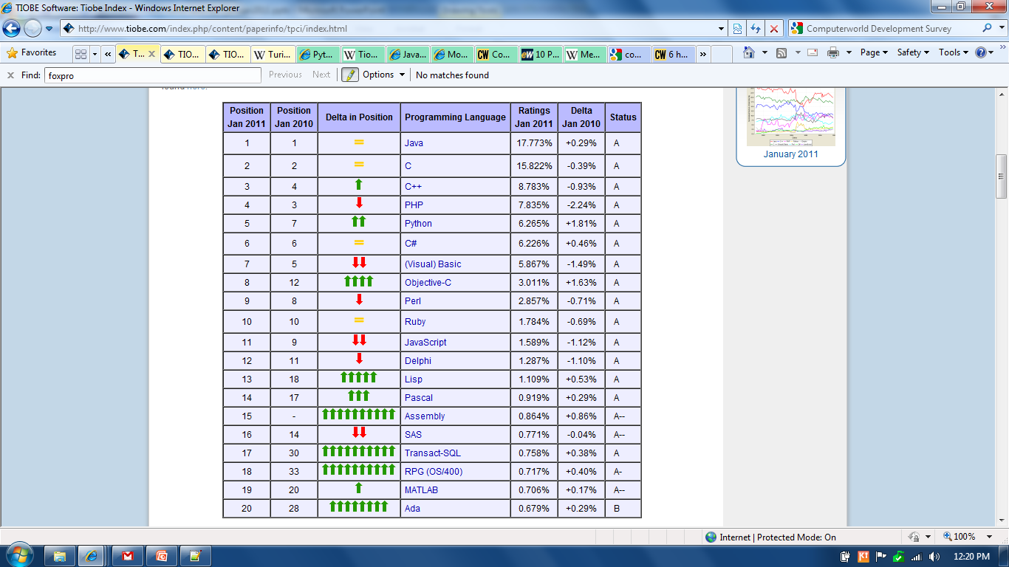

Slide 15
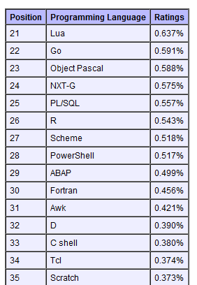
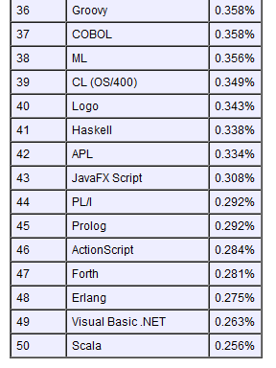

Slide 16
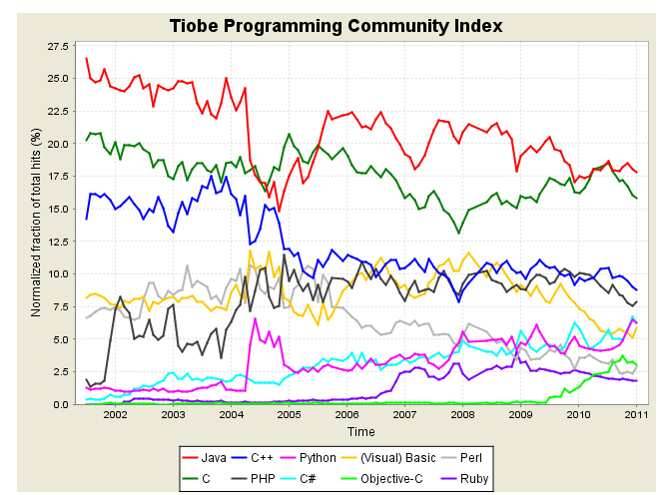

Slide 17
Konsep Dasar Pemrograman Berorientasi Objek
Class , Object, Method, Attribute

Slide 18
Berorientasi Objek?
Attribute:
Topi, Baju, Jaket,
Tas Punggung,
Tangan, Kaki, Mata
Behavior:
Cara Jalan ke Depan
Cara Jalan Mundur
Cara Belok ke Kiri
Cara Memanjat

Slide 19
Berorientasi Objek?
Attribute (State):
Ban, Stir, Pedal Rem, Pedal Gas,
Warna, Tahun Produksi
Behavior:
Cara Menghidupkan Mesin
Cara Manjalankan Mobil
Cara Memundurkan Mobil
Attribute → Variable(Member)
Behavior → Method(Fungsi)

Slide 20
Perbedaan Class dan Object
Class: konsep dan deskripsi dari sesuatu
  Class mendeklarasikan method yang dapat digunakan (dipanggil) oleh object
Object: instance dari class, bentuk (contoh) nyata dari class
  Object memiliki sifat independen dan dapat digunakan untuk memanggil method
Contoh Class dan Object:
  Class: mobil
  Object: mobilnya pak Joko, mobilku, mobil berwarna merah

Slide 21
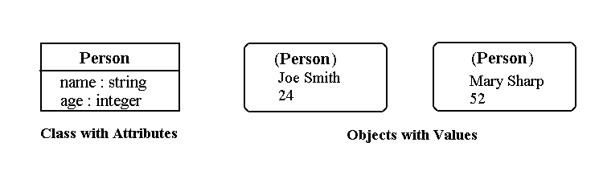
Perbedaan Class dan Object
Class seperti cetakan kue, dimana kue yg dihasilkan dari cetakan kue itu adalah object
Warna kue bisa bermacam-macam meskipun berasal dari cetakan yang sama (object memiliki sifat independen)

Slide 22
Class = Method + Variable
Class Sepeda
gir
kecepatan
variable
tampilkan kecepatan
ubah gir
method

Slide 23
Object = Method + Variable yg Memiliki Nilai
Object Sepedaku
gir = 3
instance variable
kecepatan = 10km/jam
tampilkan kecepatan ()
kecepatan = 10 km/jam
instance method
ubah gir (2)
gir = 5

Slide 24
Attribute
Variable yang mengitari class, dengan nilai datanya bisa ditentukan di object
Variable digunakan untuk menyimpan nilai yang nantinya akan digunakan pada program
Variable memiliki jenis (tipe), nama dan nilai
Name, age, dan weight adalah atribute (variabel) dari class Person

Slide 25
Instalasi Java SE dan Netbeans IDE
Instalasi Java SE dengan mengklik:
jdk-7u4-windows-i586.exe
(download dari: http://java.sun.com/javase/downloads)
Instalasi Netbeans dengan mengklik: netbeans-7.1.1-ml-windows.exe
(download dari: http://netbeans.org)
Ikuti seluruh proses instalasi sampai selesai

Slide 26
Latihan: Membuat Program dg Netbeans
Buka Netbeans IDE
Ikuti langkah berikut

Slide 27
Membuat Class, Object dan Memanggil Atribut
Mobil.java
public class Mobil {
String warna;
int tahunProduksi;
}
MobilBeraksi.java
public class MobilBeraksi{
public static void main(String[] args){
// Membuat object
  Mobil mobilku = new Mobil();
  /* memanggil atribut dan memberi nilai */
  mobilku.warna = "Hitam";
  mobilku.tahunProduksi = 2006;
  System.out.println("Warna: " + mobilku.warna);
  System.out.println("Tahun: " + mobilku.tahunProduksi);
}
}

Slide 28








How Java Works?
Jalankan dengan:
C:\>java Hello (Application)
Web Browser (Applet)
public class Hello
public static void main(String[] args){
System.out.println("Hello World!");
}
}
Hello.java
javac (java compiler)
Interpreter
Interpreter
Interpreter
Interpreter
Kompiler memproduksi
Bytecode (Class)
Hello.class
Write Once Run Everywhere !
Web Server
Notes:
Typical Java environment

Slide 29
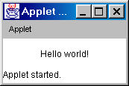
Compile and Run Java Applet
  import java.applet.*;
  import java.awt.*;
  public class HelloWorld extends Applet {
  public void paint(Graphics g) {
  g.drawString("Hello world!",50,25);
  }
  }
C:\appletviewer Hello.html
<HTML>
<HEAD>
<TITLE>A Simple Program</TITLE>
</HEAD>
<BODY>
Here is the output of my program:
<APPLET CODE="HelloWorld.class" WIDTH=150 HEIGHT=25>
</APPLET>
</BODY>
</HTML>
C:\javac HelloWorld.java

Slide 30
Menulis Program Java
Bentuk program:
  Text-Based Console Application → menggunakan library non-GUI di Java
  GUI Application → menggunakan AWT atau Swing untuk library GUI
Suatu class bisa dieksekusi karena memiliki method main
  public static void main(String[] args)
  → Program Java mulai dari sini!

Slide 31
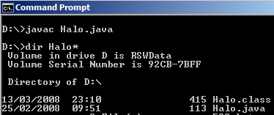
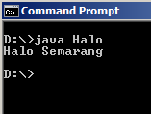
Latihan: Tulis dan Compile Halo.java
public class Halo{
public static void main(String[] args){
System.out.println(“Halo Semarang”);
}
}

Slide 32
Latihan: Membuat Program dg Netbeans
public class HelloWorld{
public static void main(String[] args){
System.out.println(“Halo Palu”);
}
}

Slide 33
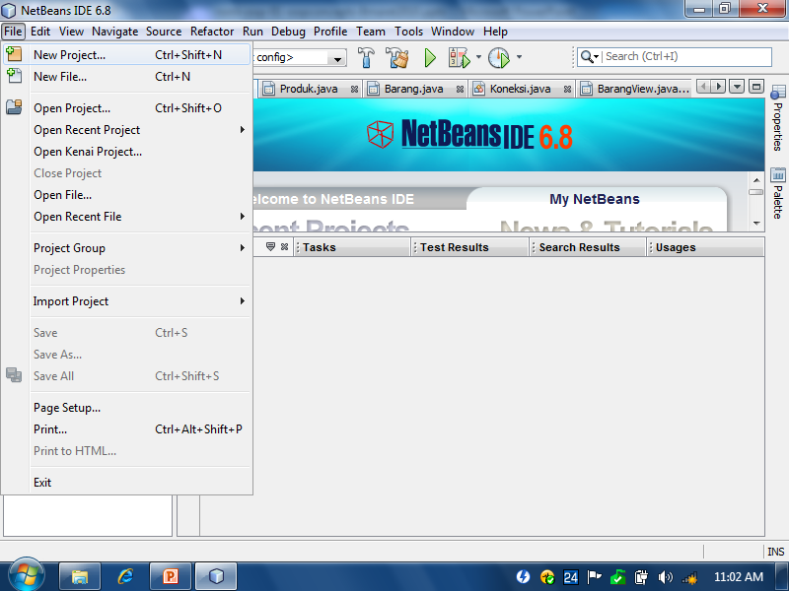

Slide 34
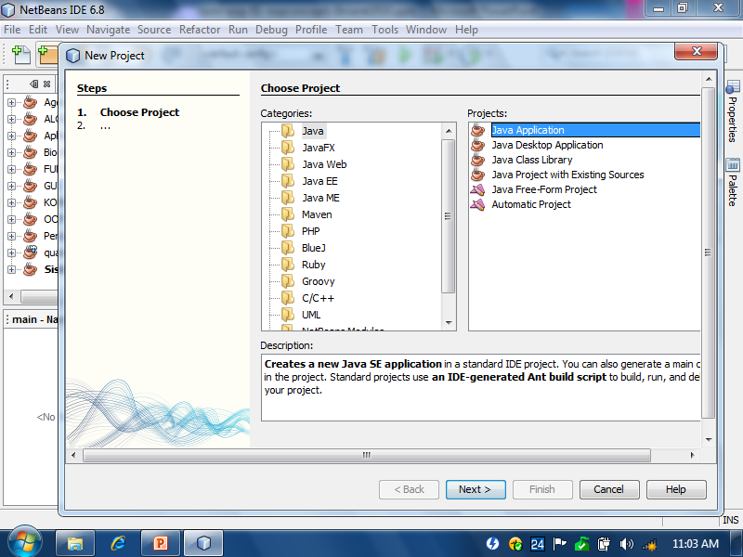

Slide 35
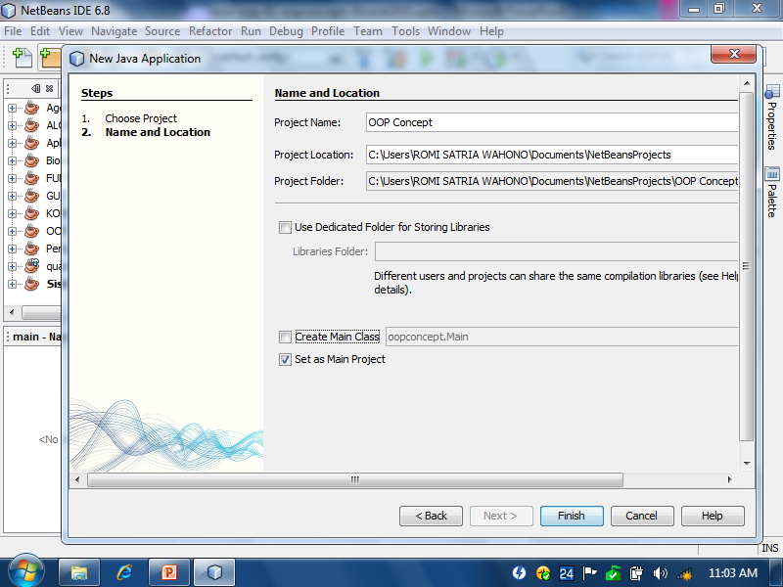

Slide 36
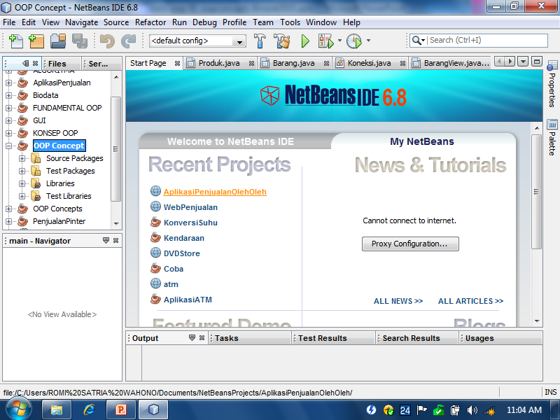

Slide 37
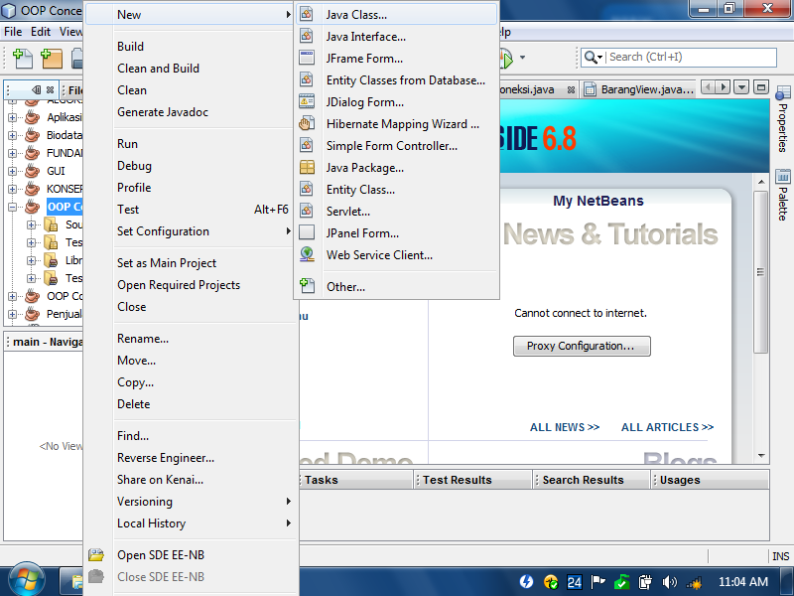

Slide 38
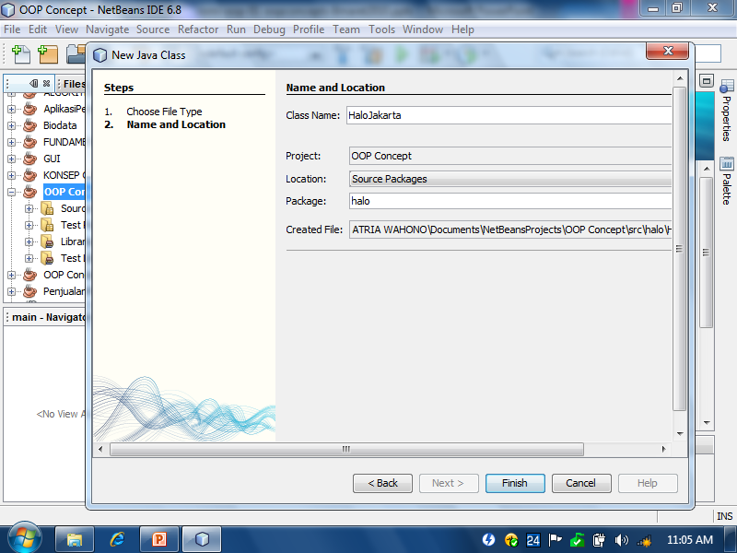

Slide 39
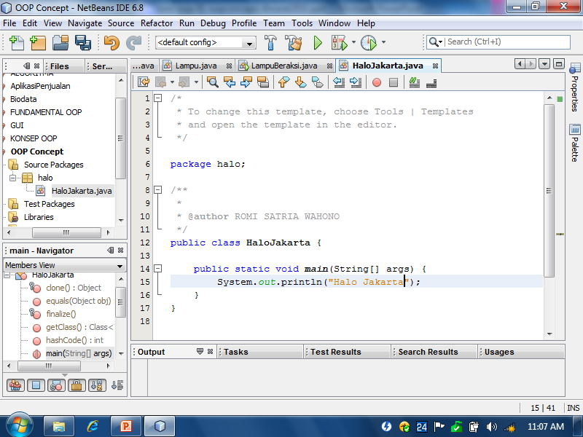

Slide 40
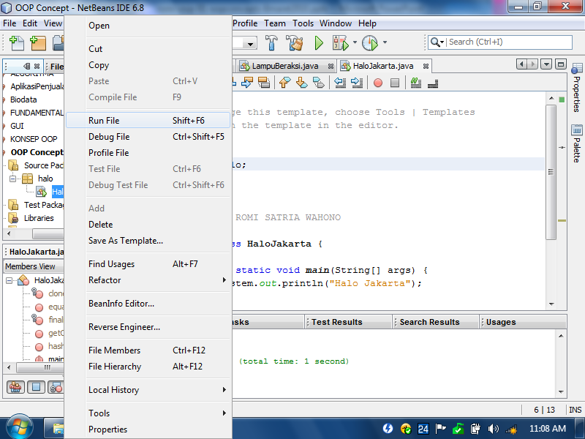

Slide 41
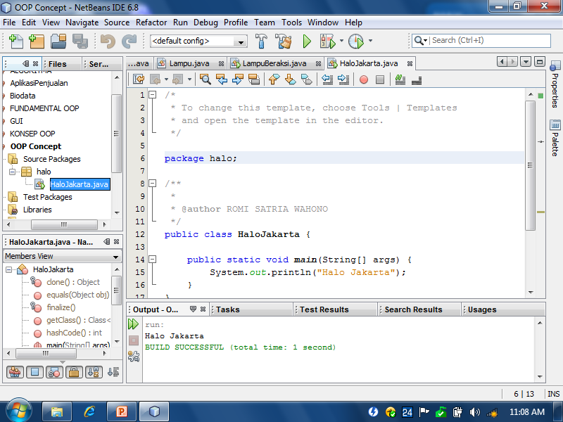

Slide 42
Latihan
Buat class HaloIndonesia
Isi HaloIndonesia.java dengan main method dan tiga tampilan di bawah:
Halo Indonesia
Selamat Pagi Indonesia
Jaya Indonesia

Slide 43
Konsep Dasar Pemrograman Berorientasi Objek
Class , Object, Method, Attribute

Slide 44
Berorientasi Objek?
Attribute:
Topi, Baju, Jaket,
Tas Punggung,
Tangan, Kaki, Mata
Behavior:
Cara Jalan ke Depan
Cara Jalan Mundur
Cara Belok ke Kiri
Cara Memanjat

Slide 45
Berorientasi Objek?
Attribute (State):
Ban, Stir, Pedal Rem, Pedal Gas,
Warna, Tahun Produksi
Behavior:
Cara Menghidupkan Mesin
Cara Manjalankan Mobil
Cara Memundurkan Mobil
Attribute → Variable(Member)
Behavior → Method(Fungsi)

Slide 46
Perbedaan Class dan Object
Class: konsep dan deskripsi dari sesuatu
  Class mendeklarasikan method yang dapat digunakan (dipanggil) oleh object
Object: instance dari class, bentuk (contoh) nyata dari class
  Object memiliki sifat independen dan dapat digunakan untuk memanggil method
Contoh Class dan Object:
  Class: mobil
  Object: mobilnya pak Joko, mobilku, mobil berwarna merah

Slide 47
Perbedaan Class dan Object
Class seperti cetakan kue, dimana kue yg dihasilkan dari cetakan kue itu adalah object
Warna kue bisa bermacam-macam meskipun berasal dari cetakan yang sama (object memiliki sifat independen)

Slide 48
Class = Method + Variable
Class Sepeda
gir
kecepatan
variable
tampilkan kecepatan
ubah gir
method

Slide 49
Object = Method + Variable yg Memiliki Nilai
Object Sepedaku
gir = 3
instance variable
kecepatan = 10km/jam
tampilkan kecepatan ()
kecepatan = 10 km/jam
instance method
ubah gir (2)
gir = 5

Slide 50
Attribute
Variable yang mengitari class, dengan nilai datanya bisa ditentukan di object
Variable digunakan untuk menyimpan nilai yang nantinya akan digunakan pada program
Variable memiliki jenis (tipe), nama dan nilai
Name, age, dan weight adalah atribute (variabel) dari class Person

Slide 51
Membuat Class, Object dan Memanggil Atribut
Mobil.java
public class Mobil {
String warna;
int tahunProduksi;
}
MobilBeraksi.java
public class MobilBeraksi{
public static void main(String[] args){
// Membuat object
  Mobil mobilku = new Mobil();
  /* memanggil atribut dan memberi nilai */
  mobilku.warna = "Hitam";
  mobilku.tahunProduksi = 2006;
  System.out.println("Warna: " + mobilku.warna);
  System.out.println("Tahun: " + mobilku.tahunProduksi);
}
}

Slide 52
Latihan: Membuat Program dg Netbeans
Buka Netbeans IDE
Ikuti langkah berikut

Slide 53
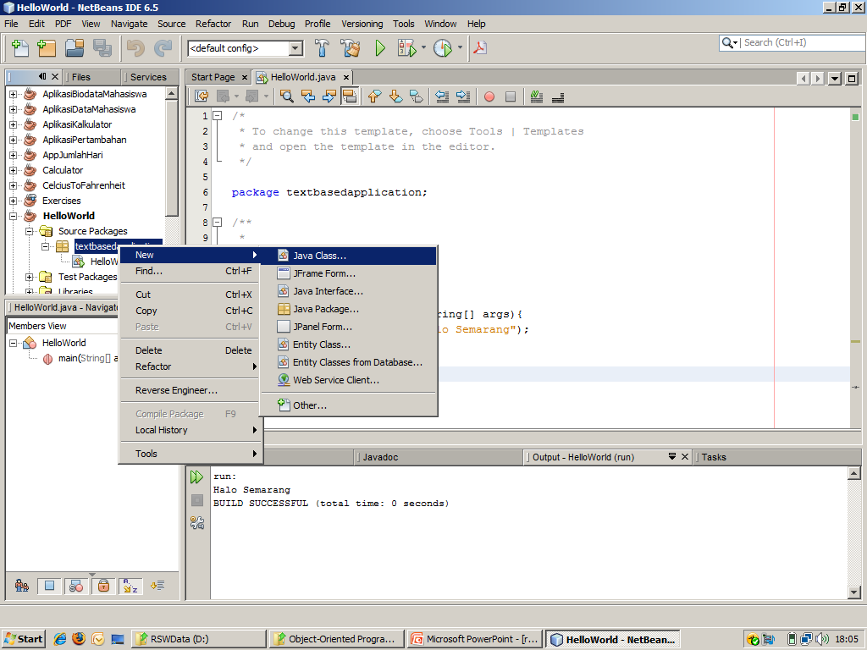

Slide 54
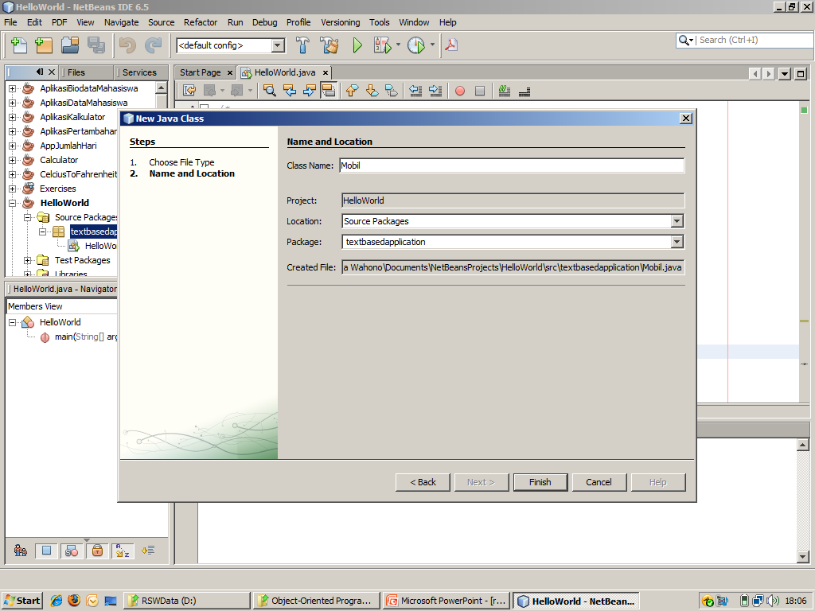

Slide 55
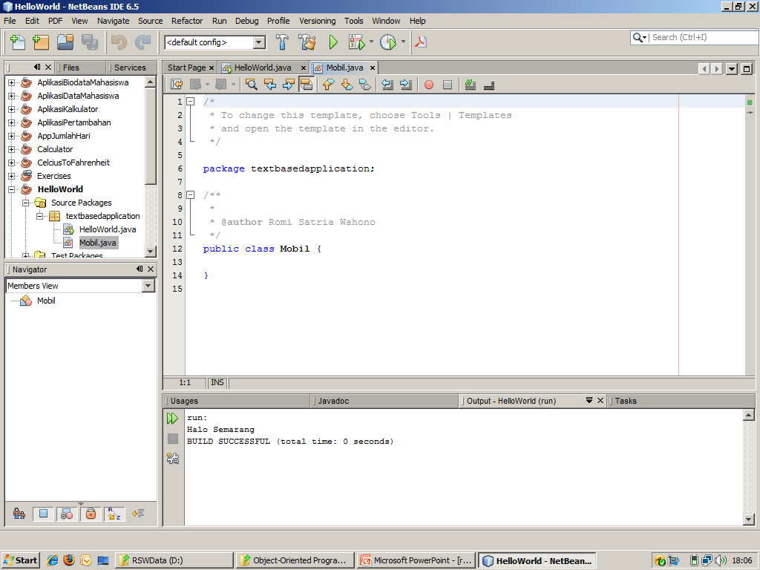

Slide 56
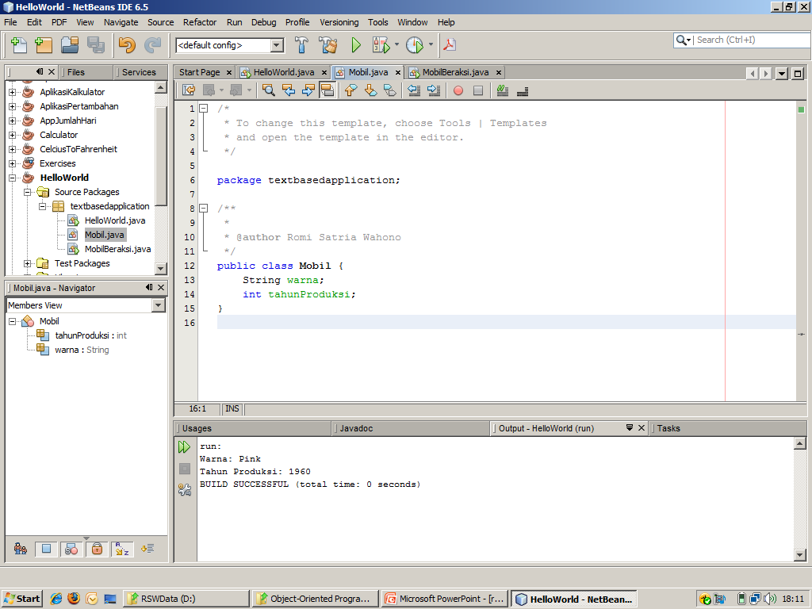

Slide 57
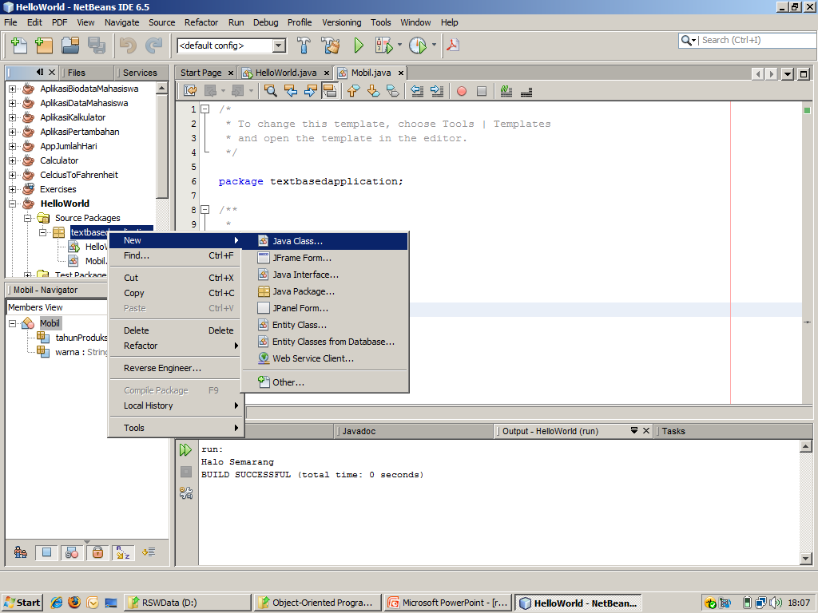

Slide 58
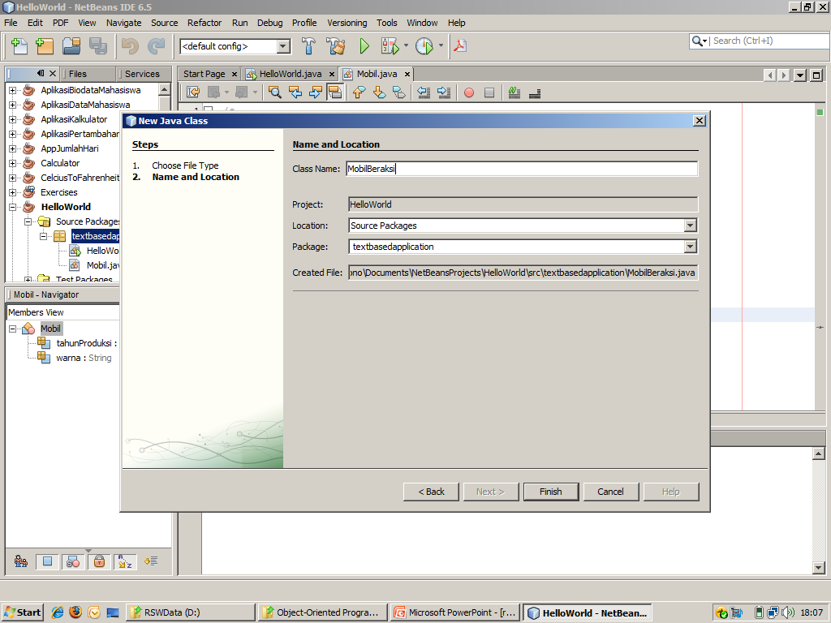

Slide 59
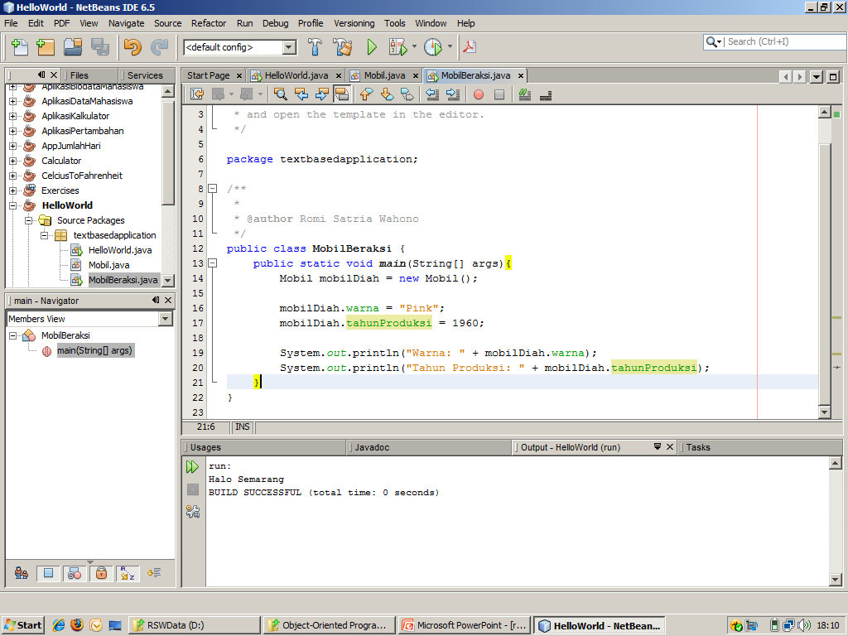

Slide 60
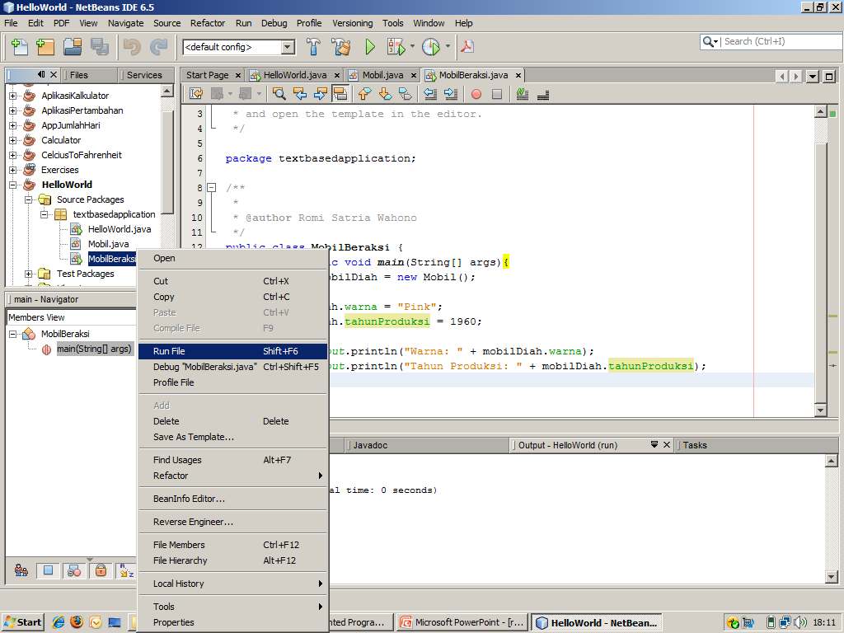

Slide 61
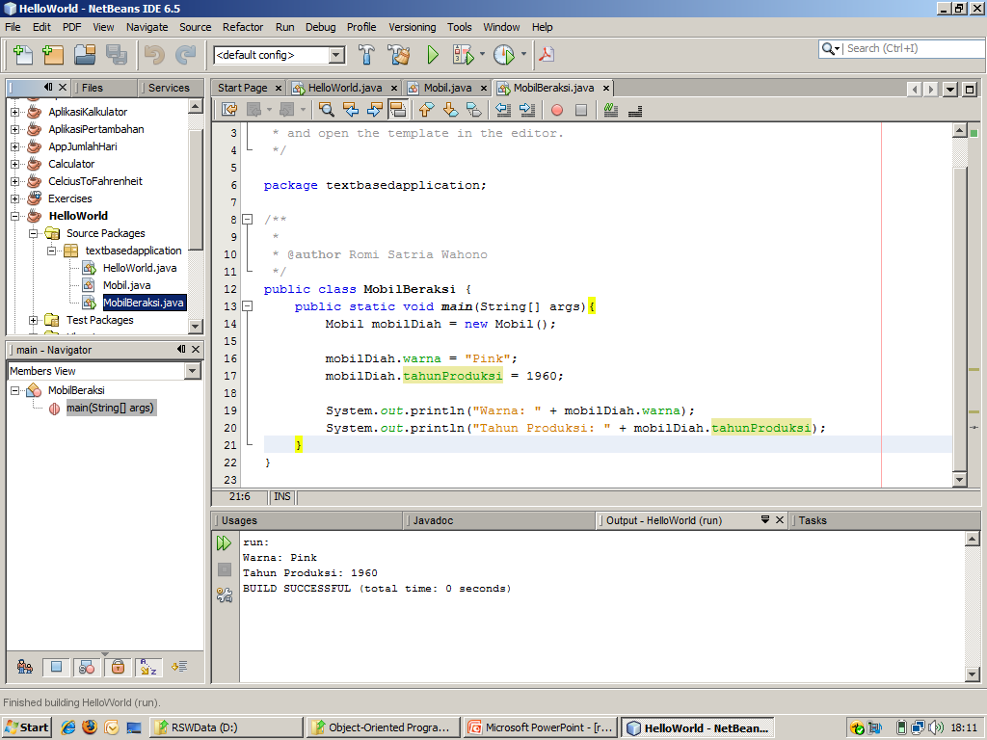

Slide 62

Method
Method adalah urutan instruksi yang mengakses data dari object
Method melakukan:
  Manipulasi data
  Perhitungan matematika
  Memonitor kejadian dari suatu event

Slide 63
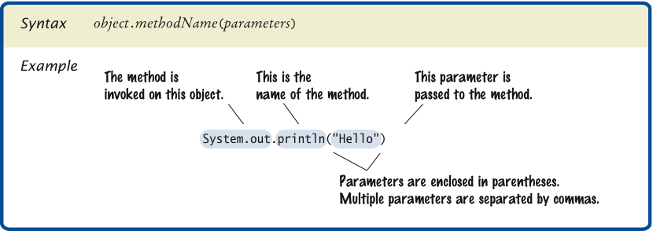
Method

Slide 64
Membuat dan Memanggil Method
public class Mobil2{
String warna;
int tahunProduksi;
void printMobil(){
System.out.println("Warna: " + warna);
System.out.println("Tahun: " + tahunProduksi);
}
}
Mobil2.java
public class Mobil2Beraksi{
public static void main(String[] args){
Mobil2 mobilku = new Mobil2();
mobilku.warna = "Hitam";
mobilku.tahunProduksi = 2006;
mobilku.printMobil();
}
}
Mobil2Beraksi.java

Slide 65
Latihan
Buat class Handphone, masukkan dalam package hp
  Class Handphone berisi empat method di bawah:
    hidupkan()
    lakukanPanggilan()
    kirimSMS()
    matikan()
  Isi masing-masing method dengan tampilan status menggunakan System.out.println()
Buat class HandphoneBeraksi, dan panggil method-method diatas dalam class tersebut

Slide 66
Latihan: Hasil Tampilan
Handphone hidup …
Kring, kring, kring … panggilan dilakukan
Dung, dung … sms berhasil terkirim
Handphone mati …

Slide 67
Latihan
Buat class Mahasiswa yang berisi tiga method:
  membaca()
  nyontek()
  modifikasi()
  Isi masing-masing method dengan tampilan status menggunakan System.out.println()
Buat class MahasiswaBeraksi, dan panggil method-method diatas dalam class tersebut

Slide 68
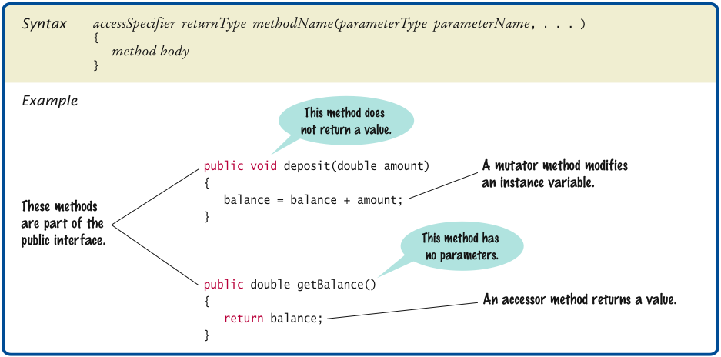
Jenis Method: Mutator dan Accessor

Slide 69
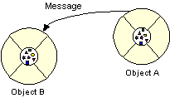
Parameter
Sepeda akan berguna apabila ada object lain yang berinteraksi dengan sepeda tersebut
Object software berinteraksi dan berkomunikasi dengan object lain dengan cara mengirimkan message atau pesan
Pesan adalah suatu method, dan informasi dalam pesan dikenal dengan nama parameter

Slide 70
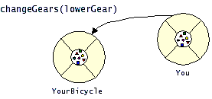
Pengiriman Pesan dan Parameter
You → object pengirim
YourBicycle → object penerima
changeGears → pesan berupa method yang dijalankan
lowerGear →parameter yang dibutuhkan method (pesan) untuk dijalankan

Slide 71
Sepeda.java
  public class Sepeda{
  int gir;
    // method (mutator) dengan parameter
    void setGir(int pertambahanGir) {
    gir= gir+ pertambahanGir;
    }
    // method (accessor)
    int getGir() {
    return gir;
    }
  }

Slide 72
SepedaBeraksi.java
  public class SepedaBeraksi{
  public static void main(String[] args) {
  Sepeda sepedaku = new Sepeda();
  sepedaku.setGir(1); // menset nilai gir = 1 (sebelumnya 0)
  System.out.println(“Gir saat ini: “ + sepedaku.getGir());
  sepedaku.setGir(3); // menambahkan 3 pada posisi gir saat ini (1) System.out.println(“Gir saat ini: “ + sepedaku.getGir());
  }
  }

Slide 73
Latihan: Class Matematika dan Parameter
Buat Class bernama Matematika, yang berisi method dengan dua parameter:
  pertambahan(int a, int b)
  pengurangan(int a, int b)
  perkalian(int a, int b)
  pembagian(int a, int b)
Buat Class bernama MatematikaBeraksi, yang mengeksekusi method dan menampilkan:
  Pertambahan: 20 + 20 = 40
  Pengurangan: 10-5 = 5
  Perkalian: 10*20 = 200
  Pembagian: 21/2 = 10

Slide 74
Variasi Tampilan
pertambahan(int a, int b){
System.out.println(a + “ + “ + b + “ = “ + (a+b))
}
pertambahan(int a, int b){
System.out.println(“Hasil = “ + (a+b))
}
pertambahan(int a, int b){
int hasil = a + b;
System.out.println(“Hasil = “ + hasil)
}

Slide 75
Konstruktor -1-
Method yang digunakan untuk memberi nilai awal pada saat object diciptakan
Dipanggil secara otomatis ketika new digunakan untuk membuat instan class
Sifat konstruktor:
  Nama konstruktor sama dengan nama class
  Tidak memiliki nilai balik dan tidak boleh ada kata kunci void

Slide 76
Konstruktor -2-
Mobil.java
public class Mobil {
String warna;
int tahunProduksi;
public Mobil(String warna, int tahunProduksi){ // membuat konstruktor
this.warna = warna;
this.tahunProduksi = tahunProduksi;
}
public void info(){
System.out.println("Warna: " + warna);
System.out.println("Tahun: " + tahunProduksi);
}
}
public class MobilKonstruktor{
public static void main(String[] args){
Mobil mobilku = new Mobil(“Merah”, 2003);
mobilku.info();
}
}
MobilKonstruktor.java

Slide 77
Kata Kunci this
Digunakan pada pembuatan class dan digunakan untuk menyatakan object sekarang
public class Mobil{
String warna;
int tahunProduksi;
void isiData(String aWarna,
int aTahunProduksi){
warna = aWarna;
tahunProduksi = aTahunProduksi;
}
public class Mobil{
String warna;
int tahunProduksi;
void isiData(String warna,
int tahunProduksi){
this.warna = warna;
this.tahunProduksi = tahunProduksi;
}

Slide 78
Latihan
Buat class Bank
  Buat konstruktor class Bank dengan parameter: saldo
  Buat method: simpanUang, ambilUang, dan getSaldo
Buat class BankBeraksi, tetapkan saldo awal lewat konstruktur Rp. 100000, jalankan 3 method di atas, dan tampilkan proses sebagai berikut:
Selamat Datang di Bank ABC
Saldo saat ini: Rp. 100000
Simpan uang: Rp. 500000
Saldo saat ini: Rp. 600000
Ambil uang: Rp. 150000
Saldo saat ini: Rp. 450000

Slide 79
Karakteristik Pemrograman Berorientasi Objek
Abstraction, Encapsulation, Inheritance, Polymorphism

Slide 80
Abstraction
Cara kita melihat suatu sistem dalam bentuk yang lebih sederhana, yaitu sebagai suatu kumpulan subsistem (object) yang saling berinteraksi.
  Mobil adalah kumpulan sistem pengapian, sistem kemudi, sistem pengereman
Alat meng-abstraksikan sesuatu adalah class
Object bersifat modularity. Object dapat ditulis dan dimaintain terpisah (independen) dari object lain

Slide 81
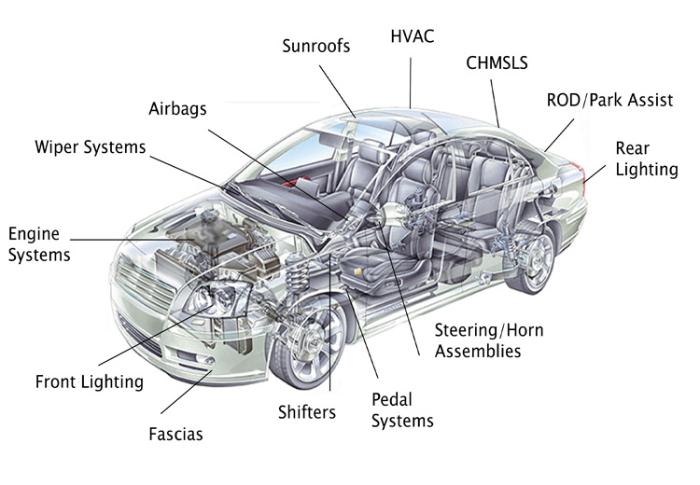

Slide 82
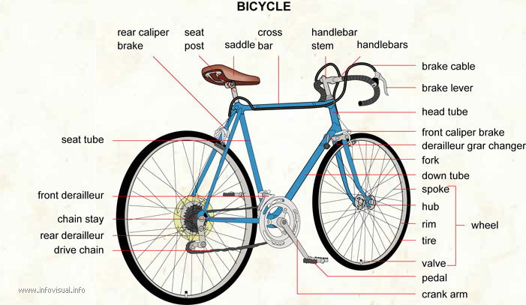

Slide 83
Encapsulation
Mekanisme menyembunyikan suatu proses dan data dalam sistem untuk menghindari interferensi, dan menyederhanakan penggunaan proses itu sendiri
  Tongkat transmisi (gigi) pada mobil
  Tombol on/off/pengaturan suhu pada AC
Class access level (public, protected, privat) adalah implementasi dari konsep encapsulation
Enkapsulasi data dapat dilakukan dengan cara:
  mendeklarasikan instance variable sebagai private
  mendeklarasikan method yang sifatnya public untuk mengakses variable tersebut

Slide 84
Encapsulation dan Access Modifier
Modifier | Dalam Class yang Sama | Dalam Package yang Sama | Dalam SubClass | Dalam Package Lain
private | ✓
tanpa tanda | ✓ | ✓
protected | ✓ | ✓ | ✓
public | ✓ | ✓ | ✓ | ✓

Slide 85
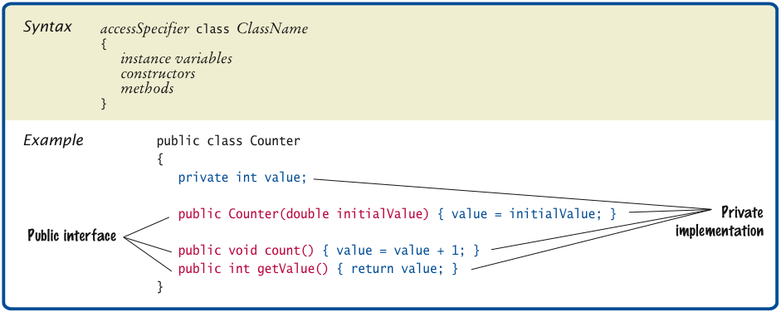
Encapsulation
Enkapsulasi data juga dapat dilakukan dengan cara:
  mendeklarasikan instance variable sebagai private
  mendeklarasikan method yang sifatnya public untuk mengakses variable tersebut

Slide 86
Sepeda.java
  public class Sepeda{
  int gir;
    void setGir(int pertambahanGir) {
    gir= gir+ pertambahanGir;
    }
    int getGir() {
    return gir;
    }
  }

Slide 87
SepedaBeraksi.java
  public class SepedaBeraksi{
  public static void main(String[] args) {
  Sepeda sepedaku = new Sepeda();
  sepedaku.setGir(1);
  /* Variabel bisa diubah atau tidak sengaja diubah.
  Hal ini berbahaya dan sering menimbulkan bug.
  Berikan access modifier private pada instance variable */
  sepedaku.gir = 3;
  System.out.println(“Gir saat ini: “ + sepedaku.getGir());
  }
  }

Slide 88
Sepeda.java
  public class Sepeda{
  private int gir; // access modifier private pada instance variable
    void setGir(int pertambahanGir) {
    gir= gir+ pertambahanGir;
    }
    int getGir() {
    return gir;
    }
  }

Slide 89
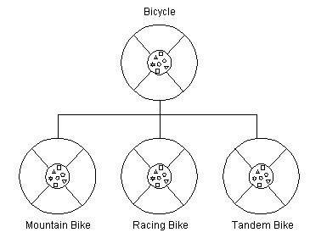
Inheritance (Pewarisan)
Suatu class dapat mewariskan atribut dan method kepada class lain (subclass), serta membentuk class hierarchy
Penting untuk Reusability
Java Keyword:
extends

Slide 90
Sepeda.java
  public class Sepeda{
  private int gir;
    void setGir(int pertambahanGir) {
    gir= gir+ pertambahanGir;
    }
    int getGir() {
    return gir;
    }
  }

Slide 91
Class SepedaGunung Mewarisi Class Sepeda
public class SepedaGunung extends Sepeda{
private int sadel;
void setSadel (int jumlah) {
sadel = getGir() - jumlah;
}
int getSadel(){
return sadel;
}
}
public class SepedaGunungBeraksi {
public static void main(String[] args) {
  SepedaGunung sg=new SepedaGunung();
  sg.setGir(3);
  System.out.println(sg.getGir());
  sg.setSadel(1);
  System.out.println(sg.getSadel());
}
}
SepedaGunung.java
SepedaGunungBeraksi.java

Slide 92
Latihan: Inheritance Matematika
Buat class MatematikaCanggih yang merupakan inherit dari class Matematika
  Tambahkan method modulus(int a, int b) yang menghitung modulus dari a dan b
  Operator modulus adalah %
Buat class MatematikaCanggihBeraksi yang memanggil method pertambahan, perkalian dan modulus

Slide 93
Latihan: Inheritance Matematika
Buat class MatematikaCanggihBanget yang merupakan inherit dari class MatematikaCanggih
  Tambahkan method pertambahanTiga(int a, int b, int c) yang menghitung pertambahan dari a, b dan c
  a + b + c
Buat class MatematikaCanggihBangetBeraksi yang memanggil method pertambahan, perkalian, modulus, pertambahanTiga

Slide 94
Polymorphism
Kemampuan untuk memperlakukan object yang memiliki perilaku (bentuk) yang berbeda
Implementasi konsep polymorphism:
  Overloading: Kemampuan untuk menggunakan nama yang sama untuk beberapa method yang berbeda parameter (tipe dan atau jumlah)
  Overriding: Kemampuan subclass untuk menimpa method dari superclass, yaitu dengan cara menggunakan nama dan parameter yang sama pada method

Slide 95
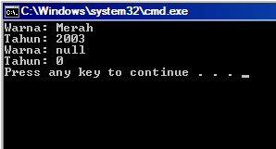
Polymorphism – Overloading
class Mobil {
String warna;
int tahunProduksi;
public Mobil(String warna, int tahunProduksi){
this.warna = warna;
this.tahunProduksi = tahunProduksi;
}
public Mobil(){
}
void info(){
System.out.println("Warna: " + warna);
System.out.println("Tahun: " + tahunProduksi);
}
}
public class MobilKonstruktor{
public static void main(String[] args){
Mobil mobilku = new Mobil(“Merah”, 2003);
mobilku.info();
Mobil mobilmu = new Mobil();
mobilmu.info();
}
}

Slide 96
Polymorphism – Overloading
class Lingkaran{
void gambarLingkaran(){
}
void gambarLingkaran(int diameter){
...
}
void gambarLingkaran(double diameter){
...
}
void gambarLingkaran(int diameter, int x, int y){
...
}
void gambarLingkaran(int diameter, int x, int y, int warna, String namaLingkaran){
...
}
}

Slide 97
Polymorphism - Overriding
  public class Sepeda{
  private int gir;
    void setGir(int pertambahanGir) {
    gir= gir+ pertambahanGir;
    }
    int getGir() {
    return gir;
    }
  }

Slide 98
Polymorphism - Overriding
public class SepedaGunung extends Sepeda{
void setGir(int pertambahanGir) {
super.setGir(pertambahanGir);
gir = 2*getGir();
}
}
public class SepedaGunungBeraksi {
public static void main(String[] args) {
  SepedaGunung sg=new SepedaGunung();
  sg.setGir(2);
  System.out.println(sg.getGir());
  sg.setGir(3);
  System.out.println(sg.getGir());
  }
}
SepedaGunung.java
SepedaGunungBeraksi.java

Slide 99
Latihan: Overloading pada Matematika
Kembangkan class Matematika, MatematikaCanggih dan MatematikaBeraksi
Lakukan overloading pada Method yang ada (pertambahan, pengurangan, perkalian, pembagian, modulus)
Tambahkan method baru bertipe data double (pecahan) dan memiliki 3 parameter
Uji di kelas MatematikaBeraksi dengan parameter pecahan: 12.5, 28.7, 14.2
Misalnya:
pertambahan(12.5, 28.7, 14.2) pertambahan(12, 28, 14)
pertambahan(23, 34) pertambahan(3.4, 4.9)

Slide 100
Matematika.java
public class Matematika{
void pertambahan (int a, int b){
int hasil= a + b;
System.out.println(“hasil:” + hasil);
}
void pertambahan (double a, double b, double c){
double hasil= a + b + c;
System.out.println(“hasil:” + hasil);
}
...
}

Slide 101
Skill Check
Class: HaloSemarang
Variable: Mobil
Method: Bank
Parameter: Matematika
Encapsulation: Sepeda
Inheritance: MatematikaCanggih
Polimorphism: Matematika

Slide 102
Pengorganisasian Class
Package, Interface, JAR,
Java API Library and Documentation

Slide 103
Packages
Package adalah koleksi dari beberapa class dan interface yang berhubungan, dan menyediakan proteksi akses dan pengelolaan namespace
1 package adalah 1 folder di file system
Package berguna untuk mengorganisir file dalam suatu project atau library
Nama package menggunakan lowercase
Nama package mengikuti nama domain (perusahaan) dengan susunan terbalik
  Contoh: com.brainmatics.kendaraan
Keyword: package name;

Slide 104
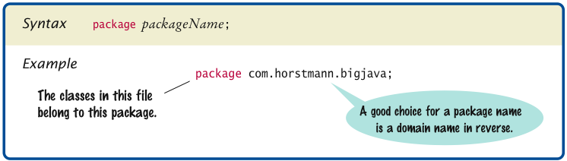
Packages

Slide 105
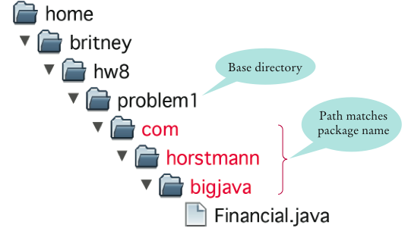
Packages
Base directory: holds your program's Files
Path name, relative to base directory, must match package name:
com/horstmann/bigjava/Financial.java

Slide 106
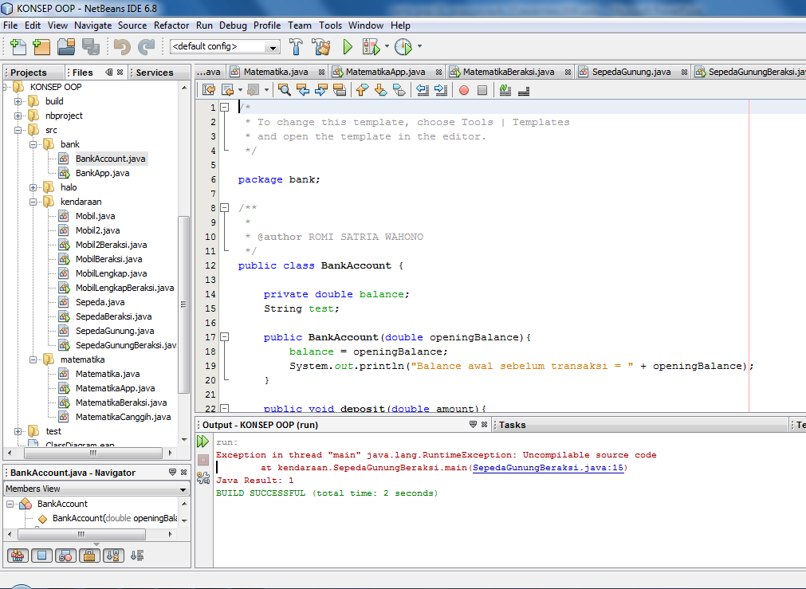

Slide 107
Budi.java
package kelasku;
public class Budi{
public void info(){
System.out.println(“Kelas Budi”);
}
}

Slide 108
Joko.java
package kelasku;
public class Joko{
public void info(){
System.out.println(“Kelas Joko”);
}
}

Slide 109
PaketBeraksi.java
import kelasku.Joko;
public class PaketBeraksi{
public static void main(String[] args){
Joko objectJoko = new Joko();
objectJoko.info();
}
}

Slide 110
PaketBeraksi.java
import kelasku.*;
public class PaketBeraksi{
public static void main(String[] args){
Budi objectBudi = new Budi();
objectBudi.info();
Joko objectJoko = new Joko();
objectJoko.info();
}
}

Slide 111
Struktur Direktori
PaketBeraksi.java
kelasku
  Budi.java
  Joko.java

Slide 112
Interface
Interface digunakan apabila kita ingin menentukan apa yang harus dilakukan oleh suatu class tapi tidak menentukan bagaimana cara untuk melakukannya
Interface sebenarnya sama dengan class, tapi hanya memiliki deklarasi method tanpa implementasi

Slide 113
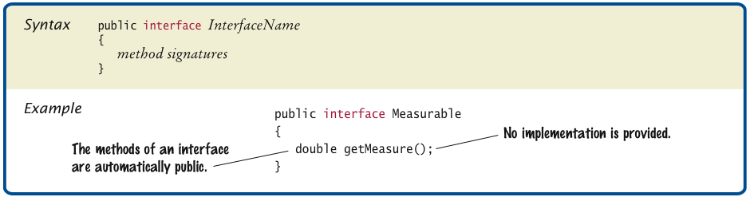
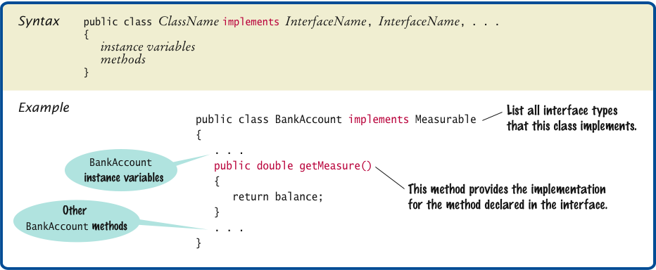
Interface dan Implementation

Slide 114
InterfaceLampu.java
interface InterfaceLampu{
public static final int KEADAAN_HIDUP=1;
public static final int KEADAAN_MATI=0;
public abstract void hidupkan();
public abstract void matikan();
}

Slide 115
Lampu.java
public class Lampu implements InterfaceLampu{
int statusLampu;
public void hidupkan(){
if (statusLampu == KEADAAN_MATI){
statusLampu = KEADAAN_HIDUP;
System.out.println("Hidupkan Lampu! --> Lampu Hidup");
}else{
System.out.println("Hidupkan Lampu! --> Lampu Sudah Hidup Kok");}
}
public void matikan(){
if (statusLampu == KEADAAN_HIDUP){
statusLampu = KEADAAN_MATI;
System.out.println("Matikan Lampu! --> Lampu Mati");
}else{
System.out.println("Matikan Lampu! --> Lampu Sudah Mati Kok");
}
}
}

Slide 116
LampuBeraksi.java
public class LampuBeraksi{
public static void main(String[] args){
Lampu lampuKamar = new Lampu();
System.out.println("Status Lampu Saat Ini: Mati");
lampuKamar.hidupkan(); //Hidupkan Lampu
lampuKamar.matikan(); //Matikan Lampu
lampuKamar.matikan(); //Matikan Lampu
lampuKamar.hidupkan(); //Hidupkan Lampu
lampuKamar.hidupkan(); //Hidupkan Lampu
}
}

Slide 117
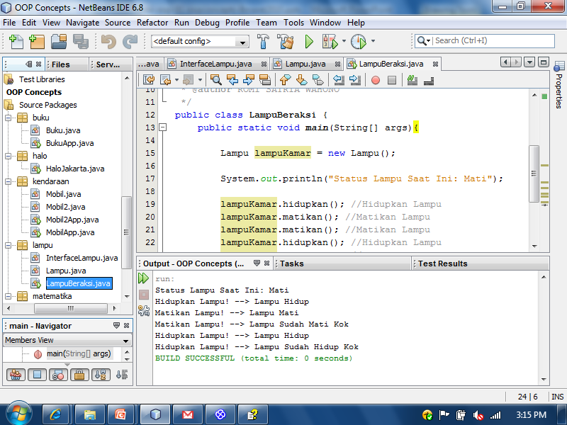

Slide 118
Latihan: InterfaceAC
Buat program serupa dengan InterfaceBeraksi.java tapi untuk ACBeraksi.java
Masukkan method-method di bawah ke dalam ACBeraksi.java
  matikanAC() dan hidupkanAC()
  dinginkanAC() dan panaskanAC ()

Slide 119
Kompresi dengan JAR
JAR atau Java Archive adalah metode kompresi standard dari file-file yang berisi program Java
JAR menampung file .class dan file lain yang dibutuhkan supaya program bisa berjalan dengan baik
Kompresi dapat dilakukan setelah semua class dikompilasi

Slide 120
Penggunaan JAR
Perintah Membuat file JAR:
jar –cvf namafile.jar file1.class file2.class
Perintah Melihat isi dalam file JAR:
jar –tvf namafile.jar
Perintah Mengekstraksi isi file JAR:
jar –xvf namafile.jar
Keterangan Pilihan:
  c = create (membuat file JAR)
  v = verbose (menampilkan informasi pada layar)
  f = filename (daftar nama file yang akan dikompresi)

Slide 121
JAR Manifest
JAR Manifest dibuat secara otomatis dan diletakkan di dalam folder META-INF pada file kompresi yang kita buat
JAR Manifest digunakan untuk mendeskripsikan file-file yang terdalam dalam file JAR

Slide 122
Java API Library and Documentation
API: Application Programming Interface
API documentation: daftar class dan method di java library
http://java.sun.com/javase/7/docs/api/index.html

Slide 123
Important Packages in the Java Library
Package | Purpose | Sample Class
java.lang | Language support | Math
java.util | Utilities | Random
java.io | Input and output | PrintStream
java.awt | Abstract Windowing Toolkit | Color
java.applet | Applets | Applet
java.net | Networking | Socket
java.sql | Database Access | ResultSet
javax.swing | Swing user interface | JButton
omg.w3c.dom | Document Object Model for XML documents | Document

Slide 124
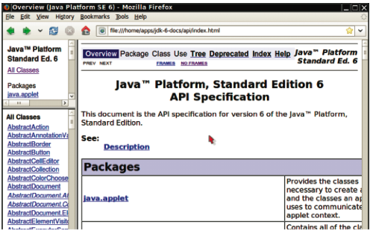
API Documentation of the Java Library

Slide 125
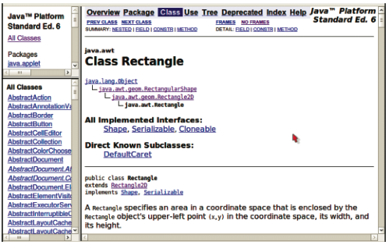
API Documentation for the Rectangle Class

Slide 126
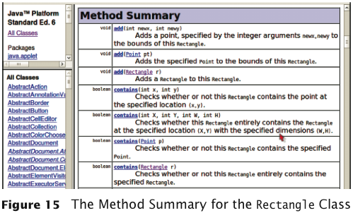
Method Summary

Slide 127
Tugas
Kerjakan semua latihan dan tugas yang ada di slide OOP Concepts
Kirimkan netbeans project yang sudah di zip ke romi@brainmatics.com
dengan subject: [OOP1-Universitas] Nama–NIM
Deadline: 2 minggu
Meng-copy file orang lain akan menyebabkan nilai tugas 0

Slide 128
Referensi
Sharon Zakhour et al, The Java Tutorial Fourth Edition, http://java.sun.com/docs/books/tutorial
Cay Horstmann, Big Java 4th Edition, John Wiley & Sons, 2010
Cay Horstmann, Java Concepts 6th Edition, John Wiley & Sons, 2010
Deitel & Deitel, Java How to Program 9th Edition, Prentice Hall, 2010
Mark Allen Weiss, Data Structures and Algorithm Analysis in Java 3rd Edition, 2012

